Slide 1
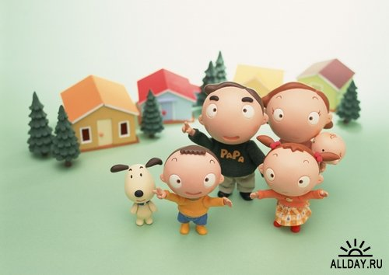
ШКОЛЬНИКАМ
МОУ СОШ № 50

Slide 2
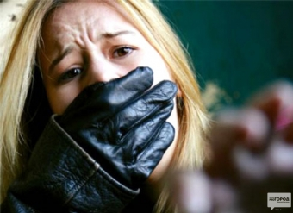
Нападение на улице
.
Незнакомые люди
С раннего детства ребенок должен знать, что люди бывают разные, и общаться надо только с теми, кого знаешь. Полиция многих стран считает обязательным для любого ребенка закон четырех «не»:
Никогда
НЕ разговаривай с незнакомцем;
НЕ садись к незнакомцу в машину;
НЕ играй по дороге из школы домой;
НЕ гуляй с наступлением темноты.

Slide 3
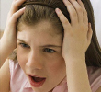
Нападение на улице
Правила безопасного поведения детей на улице
Улица большого города не очень-то приспособлена даже для взрослого человека. Ребенок, оказавшийся здесь один, почти автоматически может считаться в состоянии экстремальной ситуации.
Вот два основных правила, которых надо придерживаться, если на вас
напали на улице:
убегайте, если есть такая возможность;
отбивайтесь, если не можете убежать.
.

Slide 4
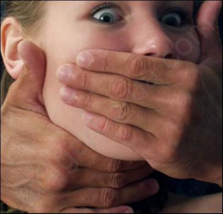
Улица большого города не очень-то приспособлена даже для взрослого человека. Ребенок, оказавшийся здесь один, почти автоматически может считаться в состоянии экстремальной ситуации.
Если к вам пристает незнакомый человек, лучше всего, конечно, вовремя убежать. На всякий случай можно закричать, постучаться в ближайшую дверь.
Если же убежать не удается, попробуйте быстро сориентироваться, чего же хочет от вас напавший: то ли это вооруженный грабитель, то ли насильник. Следует без всякого сопротивления расстаться с деньгами, телефоном и прочим. А во втором - попытаться вывести напавшего из строя.

Slide 5
УДАР ЛОКТЕМ В ЖИВОТ
Если на вас напали сзади, обхватив шею обеими руками, слегка изогните туловище, крепко сожмите кулак правой руки (или левой, если вы левша), поднимите ее и с силой отведите назад, стараясь попасть локтем в солнечное сплетение нападающего. Этого удара часто бывает достаточно, чтобы заставить его отпустить захват и вырваться из его рук.
УДАР КАБЛУКОМ
Приподнимите ногу и, согнув ее в колене, опустите на кость передней части голени ноги напавшего так, чтобы ваш острый каблук (если он металлический - еще лучше) проехал до самого низа и вонзился в его ступню. Каблук-шпилька под тяжестью вашего тела оказывает давление примерно в три четверти тонны на квадратный сантиметр.

Slide 6
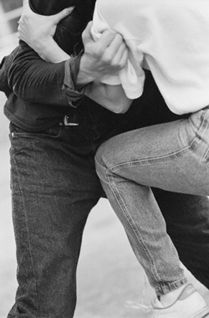
НАПАДЕНИЕ СПЕРЕДИ
Если на вас напали спереди, напрягите распрямленные пальцы руки и ткните ими в горло напавшего. Либо ударьте его ребром напряженной ладони под адамово яблоко.
Очень эффективен также удар коленом между ног напавшего. Однако этот прием не сработает, если вы не приблизились к нему достаточно близко (иначе он увернется) либо если на нем пальто.
Прием из этой же серии - схватить его за половые органы и, сжав их изо всей силы, хорошенько дернуть. Если это сделать достаточно резко, напавший наверняка потеряет сознание от боли.
И последнее: напрягите средний и указательный пальцы и, разведя их под углом, ткните в глаза напавшего.

Slide 7
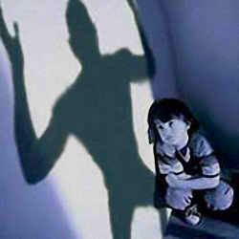
"УКОЛ" ЗОНТИКОМ
Защищаться лучше всего каким-либо предметом. Предположим, у вас в руках зонтик с острым наконечником. Держите его обеими руками и делайте выпады, как при штыковой атаке, целя в лицо или живот напавшего. Удары нужно наносить без предупреждения, решительно и изо всей силы.
Будьте готовы повторить атаку или применить еще какой-нибудь прием, если первого удара оказалось недостаточно.
Кричите при этом изо всей мочи и продолжайте драться, пока напавший на вас человек не упадет или у вас не появится возможность убежать.

Slide 8
МЕРЫ ПРЕДОСТОРОЖНОСТИ
Вечерами старайтесь ходить по хорошо освещенным, людным улицам. Но если вам приходится идти переулком, держитесь поближе к краю тротуара и подальше от темных подъездов, куда вас может затащить внезапно возникший перед вами злоумышленник. Идите с уверенным видом.
На всякий случай держите в руке зонтик или фонарь (яркий свет может ослепить нападающего и дать вам возможность убежать).
Если вы идете по шоссе, держитесь той стороны, где транспорт будет двигаться вам навстречу: так вас не смогут затащить во внезапно притормозившую машину.

Slide 9
ПОМНИТЕ
ваши родители всегда должны знать: где вы и кто ваши друзья;
периодически звоните родителям и приходите домой не позднее 22.00.

Slide 10
ШКОЛЬНИКАМ
МОУ СОШ № 50

Slide 11
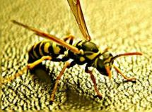
!
Осторожно, атакуют осы, пчелы
(перепончатокрылые)!
Укус осы, пчелы или шмеля в походе получить очень просто. Хотя обычно эти насекомые неагрессивны и первыми не нападают, разозлить их можно, если активно размахивать руками или пытаться отогнать газетой.
Чаще всего укусы осы случаются, когда человек ложится на траву, наступает босой ногой на осу,
проходит рядом
с гнездом, либо
хватает насекомое
с цветком или ягодой.

Slide 12
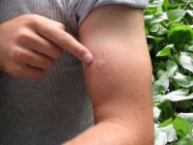
Помните!
Опасны ужаления вблизи нервных узлов, особенно в ротовой полости (например, когда вы нечаянно откусили яблоко с осой). Это может привести к отеку дыхательных путей и удушью.
Иногда можно кушать что-то сладкое и
не заметить осу, тогда укус приходится
в область лица – самый неприятный
вариант.
При ужалении в ранку попадает яд
белкового происхождения.
Как при единичном "ранении"
реакция организма на яд не слишком
бурная, и неприятные ощущения
проходят быстро.

Slide 13
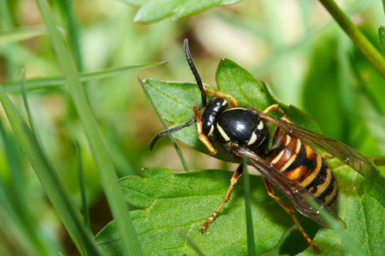
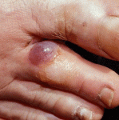
Первая помощь при укусе осы, пчелы, шмеля
После укуса осы или пчелы обследуйте место укуса. Если осталось жало, его нужно вынуть пинцетом или пальцами.
Если укусов больше одного – осмотрите их все. Обработайте ранки йодом или зеленкой.
Приложите что-то холодное к месту укуса осы. Это может быть кусочек льда, намоченная в
роднике тряпочка, да что угодно!
Лишь бы холодное и чистое.
Пострадавшему лучше всего
присесть и выпить сладкую
воду или горячий чай.

Slide 14
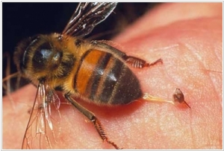
Первая помощь при укусе осы, пчелы, шмеля
Растолките несколько таблеток активированного угля, смочите порошок водой и приложите к месту укуса осы. Закройте марлевой повязкой. Паста из порошка угля быстро удалит яд, и укус не будет ни отекать, ни болеть.
При появлении аллергической реакции нужно начать введение любых противошоковых препаратов.
Укусы ос, пчел и шмелей очень опасны, если у человека есть аллергия на данный яд. При этом, может возникнуть острая аллергическая реакция, сопровождающаяся отеком дыхательных путей и удушьем.

Slide 15
Острая аллергическая реакция
Тот, у кого хотя бы один раз возникла аллергическая реакция на яд пчелы, осы, шершня или шмеля, должен непременно обратиться к аллергологу. Таким людям в летний период надо всегда иметь при себе выданный аллергологом, так называемый паспорт больного аллергическим заболеванием.
В тяжелых случаях, когда у пострадавшего остановилось сердце и прекратилось дыхание, надо до приезда "Скорой"
делать сердечно - легочную реанимацию: закрытый массаж сердца и искусственное дыхание.
Будьте внимательны на свежем воздухе и принимайте меры в случае укуса.

Slide 16
ШКОЛЬНИКАМ
МОУ СОШ № 50

Slide 17
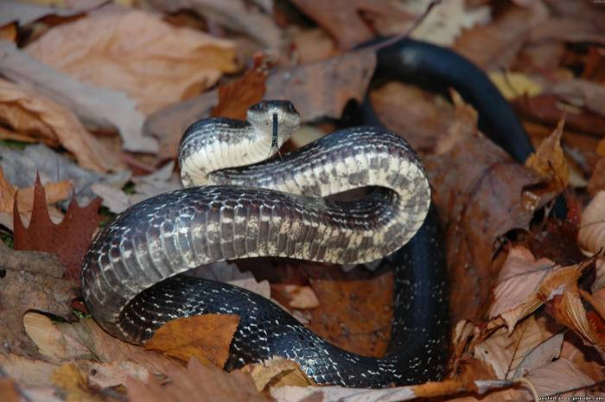
Осторожно, змея!
Укус ядовитой змеи может стать для человека смертельным, поэтому, двигаясь по лесу, внимательно смотрите под ноги, раздвигая палкой густую траву. Будьте особо внимательны на солнечных полянах, у старых пней, нагретых солнцем камней. При обнаружении змеи остановитесь и отступите назад, не делая при этом резких движений.
Никогда не становитесь на пути движения змеи.

Slide 18
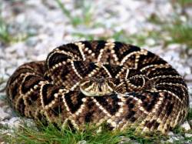
Осторожно, змея!
При встрече со змеей Если вы неожиданно заметили ползущую змею, замрите, дайте ей возможность уйти. Если змея приняла позу угрозы, отступите медленно назад.
Избегайте резких, пугающих змею движений! Нельзя, защищаясь, выставлять вперед руки, разворачиваться к змее спиной.
Если у вас есть палка,
держите ее перед собой по
направлению к змее.
Не убегайте от встретившейся
змеи - можно наступить на
незамеченную другую.

Slide 19
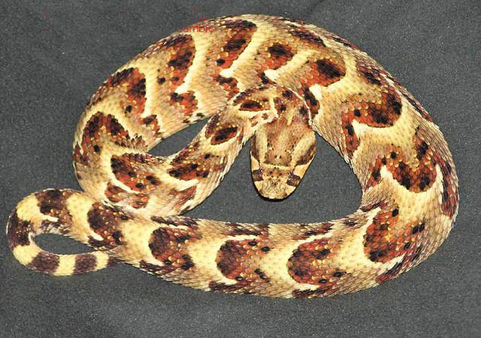
Если все-таки укусила…
Укус может произойти через одежду. После укуса змей в месте укуса видны две точечные ранки (чаще на ноге), правда, следы от зубов змеи видны не всегда.
Клиническая картина отравления змеиным ядом зависит от вида змеи, их размера, и соответственно - от количества яда, а также от места укуса.
Очень опасны укусы
в голову, шею и укусы с
повреждением крупных сосудов,
когда яд поступает в общий
кровоток и быстро развивается
тяжелое отравление,
нередко заканчивающееся
летальным исходом.

Slide 20
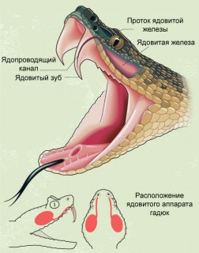
Если все-таки укусила…
Симптомы укуса можно раздели на местные и общие. Местные симптомы: сильная и продолжительная, усиливающаяся боль в месте укуса, отек, подкожные кровоизлияния, появляются наполненные кровянистой жидкостью пузыри, очаги некроза.
После того, как яд попадет в кровь, появляются общие симптомы:
головная боль, головокружение,
тошнота, рвота, слабость, потливость,
учащение пульса, падение
артериального давления,
обморок, затрудняется
дыхание, нарушение зрения («двоится» в глазах), глотание, речь, появляется слабость или паралич рук, ног.

Slide 21
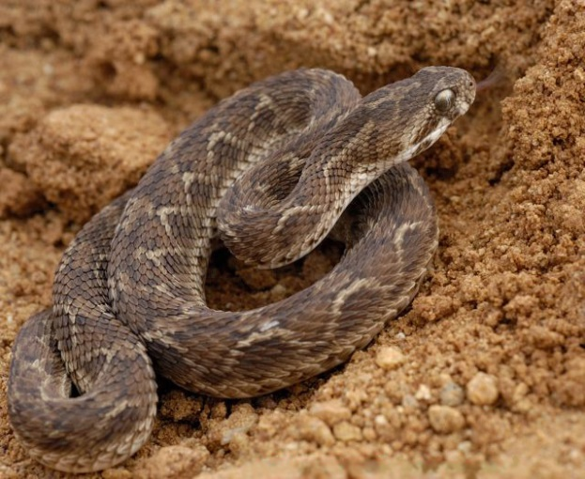
Не паниковать! Это потеря времени. Пошлите кого-нибудь за медицинским работником, вызовите скорую помощь.
Чтобы замедлить распространение яда в организме, ограничьте подвижность пострадавшего. Самостоятельное передвижение пострадавшего недопустимо!
Сразу после укуса обеспечьте пострадавшему полный покой в горизонтальном положении. Если холодно, укройте его одеялом или своей одеждой.
Обеспечьте полную неподвижность ноги, прибинтовав ее к здоровой, слегка приподнять их. При укусе в руку зафиксируйте ее в согнутом положении.

Slide 22
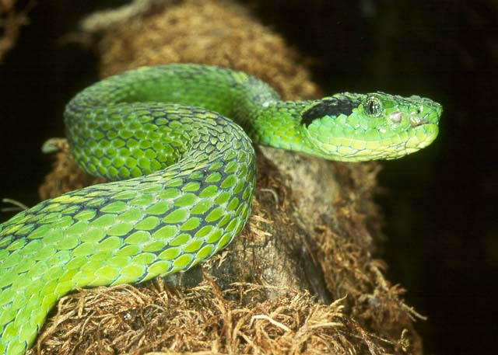
Не паниковать! Это потеря времени. Пошлите кого-нибудь за медицинским работником, вызовите скорую помощь.
Давайте пострадавшему больше пить чая, воды и др. Обильное питье способствует выводу яда из организма.
При необходимости выполняйте массаж сердца, если оно остановилось.
Нельзя принимать алкоголь. Он не является противоядием, а, наоборот, затрудняет выведение яда из организма, усиливает его действие.
При наличии транспорта не теряйте времени - сами везите пострадавшего в ближайшее медицинское учреждение.

Slide 23
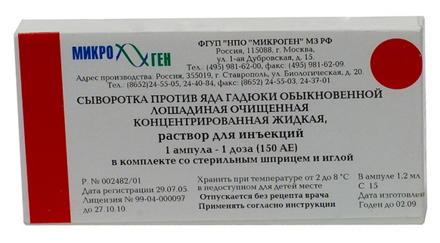
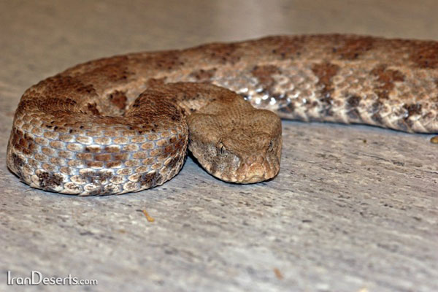
Первая помощь при укусе змеи
Чем раньше укушенный попадет в стационар, тем лучше. Если укусившую змею наказали прямо на месте преступления, ее еще не остывший труп следует прихватить с собой.
Тем самым вы облегчите идентификацию сыворотки, которую следует применить в данном конкретном случае.
В случае с гадюками сыворотку нужно ввести в течение первых 30 минут - часа, это самый максимум. При введении через несколько часов ее эффективность упадет в разы, а позже колоть вообще бессмысленно.
Что делать, если сыворотки в аптечке нет? Как обычно - отсасывать яд из ранки.

Slide 24
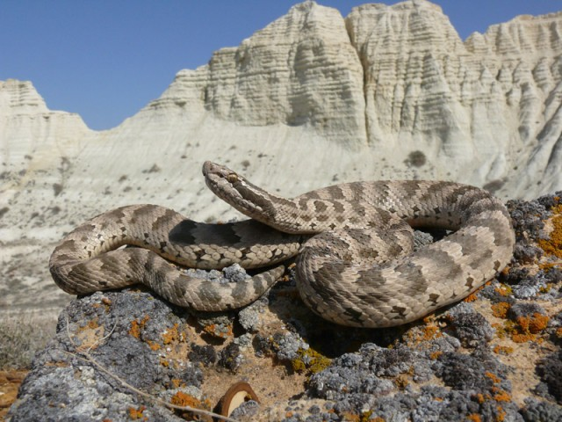
Первая помощь при укусе змеи
Человека с идеально здоровым ртом иногда найти сложнее, чем сыворотку.
А в случае с гадюками требования к целостности зубов и слизистой рта особенно актуальны. Отсасывать яд имеет смысл только в течение первых 10 минут.
Жгут не накладывать! Ни в коем случае. Яд же некротизирующий, помните? Кончится дело тем, что руку или ногу придется ампутировать. На уровне 2-го шейного позвонка.
Распространение яда происходит в основном по лимфатическим сосудам и усиливается при сокращениях мышц. Это значит, что нужно иммобилизовать укушенную конечность, как при переломах.
Разрезы и прижигания делать не надо, еще раз напомним - яд некротизирующий, и так повреждения масштабные. Усугублять картину не нужно.

Slide 25
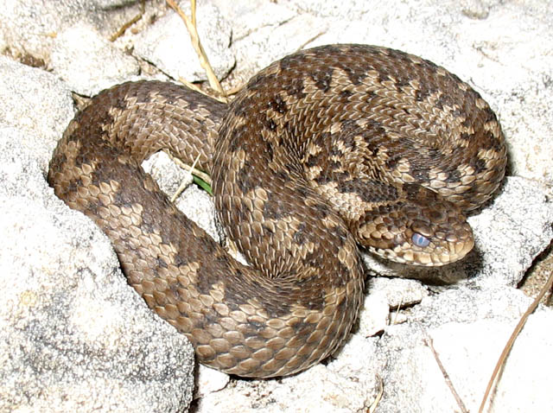
Первая помощь при укусе змеи
Профилактика укусов гадюк, в общем-то, сводится всё к тому же простому правилу - не приставайте к змеям. Но, как мы уже выяснили, гадюки не особо торопятся предупреждать о своем присутствии. Значит, нам самим придется принимать некоторые меры предосторожности.
Если идем в лес, одеваем высокие сапоги. Подавляющее большинство укусов приходится именно в ноги, когда гадюке наступают на хвост или заходят на территорию гнездования. В отличие от кобры, гадюка не может выполнять высокие броски, ее максимум - голень.
Ну и прежде чем лезть в незнакомые кусты, камыши, расщелины или норы, лучше предварительно «пошуровать» там длинной палкой.

Slide 26
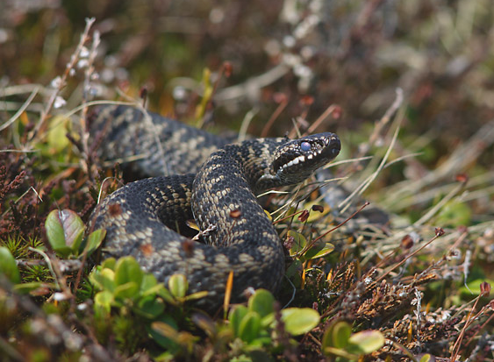
Осторожно, змея!
На ночлег лучше останавливаться на возвышенности с негустой и невысокой растительностью, вдали от разнообразных нор, скал и ледниковых валунов. Не оставляем палатки открытыми снизу, прежде чем влезть в спальный мешок проверяем, не пригрелась ли там гадюка.
Были случаи, когда турист утром просыпается, а рядом она, змея. Кричать и делать резкие движения в таких случаях не рекомендуется, укусы в шею протекают намного тяжелее.
Классическая российская представительница семейства - гадюка обыкновенная (Vipera berus). Длина обычно не более 75 см, окраска от серо-голубой до черной. Летальность при ее укусах не превышает 0,5 процента, да и то, если помощь вообще не оказывается, никакая.

